Slide 1

营销新闻精准识别
PRESENTED BY
无敌风火轮

Slide 2
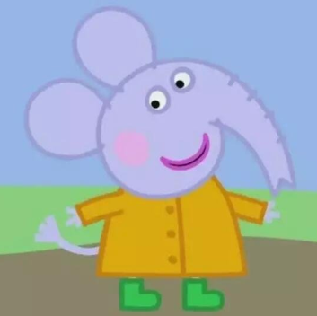
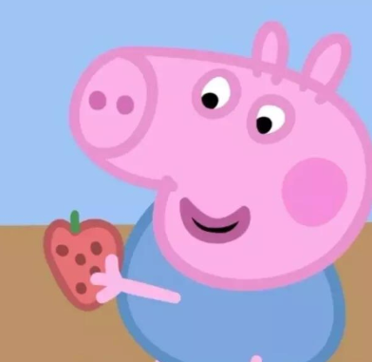

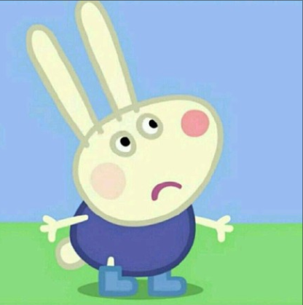
队伍介绍
基础模型
模型提升
更多思考
Notes:
个人介绍及照片

Slide 3
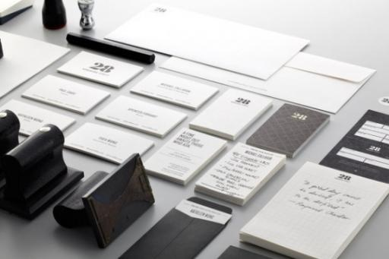

新闻标签分类
队伍介绍
基础模型
标签0&1-标签2分类
LightGBM
模型提升
NBSVM
TextCNN
更多思考
TextRNN
标签0-标签1分类
TextRCNN

Slide 4

营销图片提取
灰度化
图片文字提取
队伍介绍
Tesseract
基础模型
Connectionist Text Proposal Network（CTPN）
模型提升
文本分类
文字区域检测
更多思考
Logistic Regression
面积筛选
NBSVM
LGBM

Slide 5
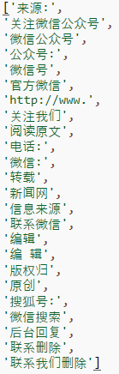
营销文本段提取
营销性关键词提取/筛选
队伍介绍
基础模型
模型提升
营销文本段提取
更多思考

Slide 6
模型提升
队伍介绍
预处理
多维度处理
去HTML标签
分词
数据增强
嵌入层维度
Word2vec维度
加入未标注数据/手工特征
基础模型
特征提取
模型融合
模型提升
Word2vec词向量特征
TFIDF特征
神经网络-嵌入层特征
手工特征：
电话号码，邮箱，网址，微信相关
深度学习模型：概率融合法
01-2分类：投票法
0-1分类：贪婪投票法
更多思考
Notes:
复赛最大提升（可介绍一下我们浪费了一次提交）

Slide 7
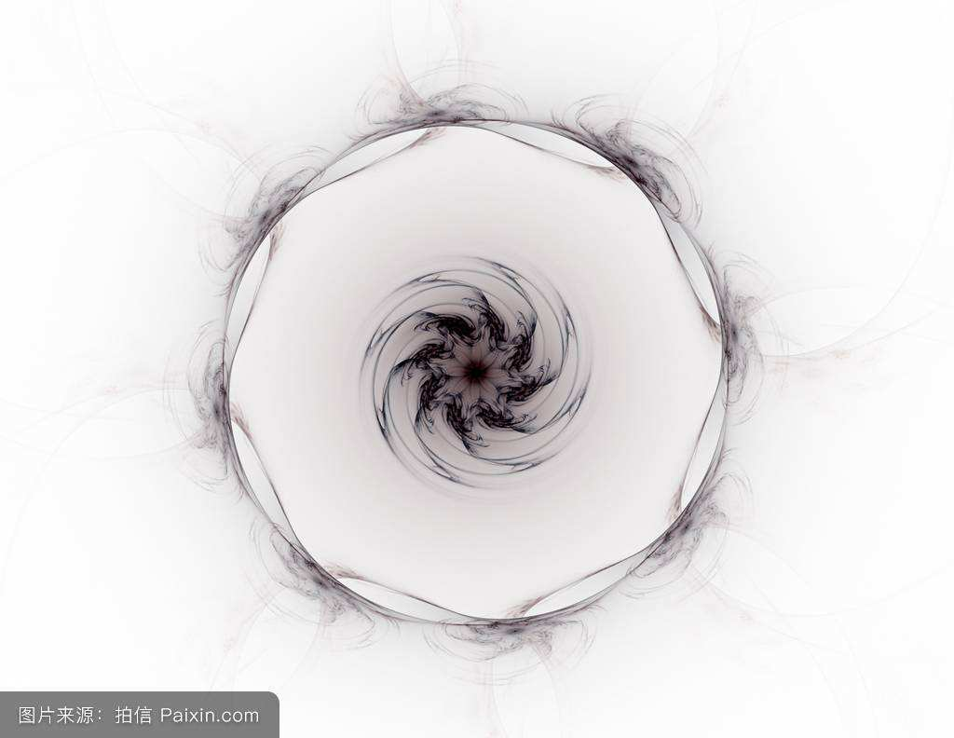
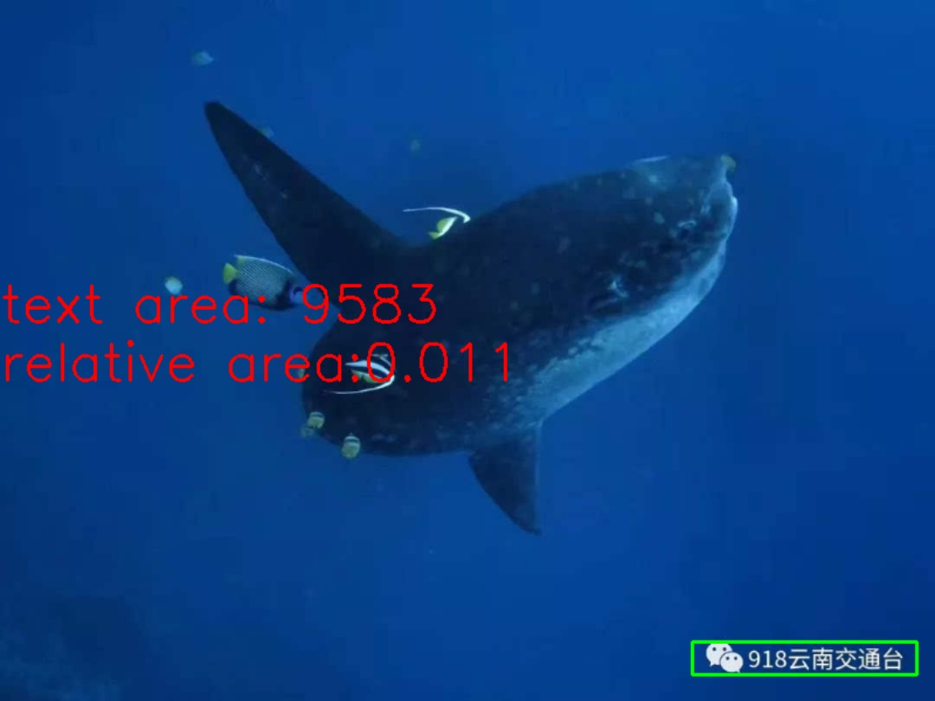
最大提升
队伍介绍
基础模型
模型提升
多维度+融合
面积筛选
更多思考
针对各个阶段特征和模型的特点，采用多维度处理和针对性使用不同的融合方法，得到了较大提升。
将文字区域面积小于一定阈值的营销图片重分类为非营销，提高了营销图片准确率。
Notes:
复赛最大提升（可介绍一下我们浪费了一次提交）

Slide 8
更多思考
队伍介绍
文本
图像
基础模型
新闻标签分类
模型提升
数据扩充
使用图片文本作为训练数据
尝试其他模型
半监督/无监督学习
使用预训练词向量
解决类别不平衡问题
更多思考
结合营销文本和营销图片
修正分类结果
营销文本提取
采用Seq2Seq方法
Notes:
一些有待提高的地方

